Slide 1
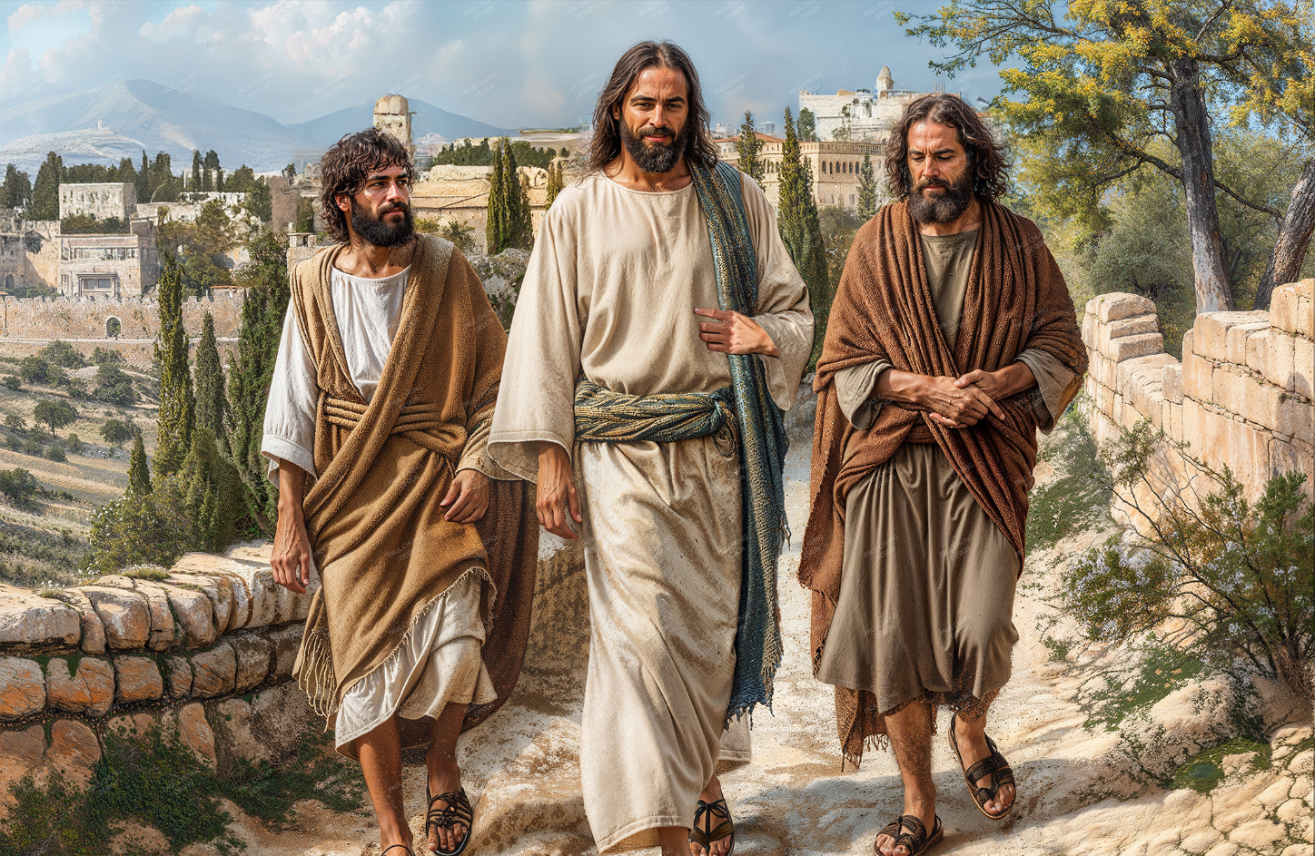
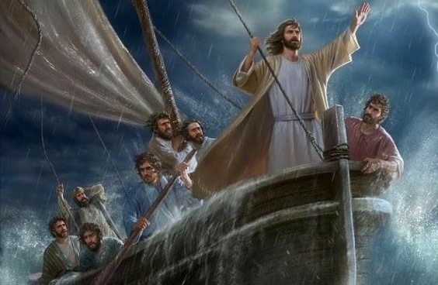
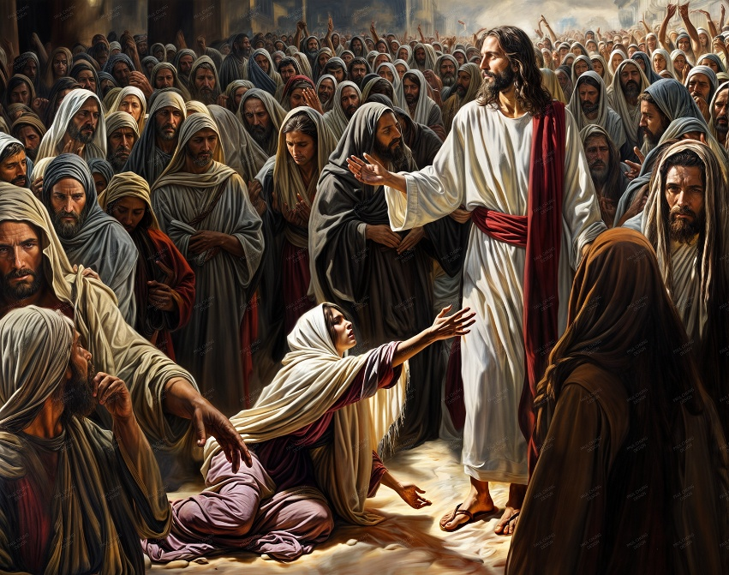
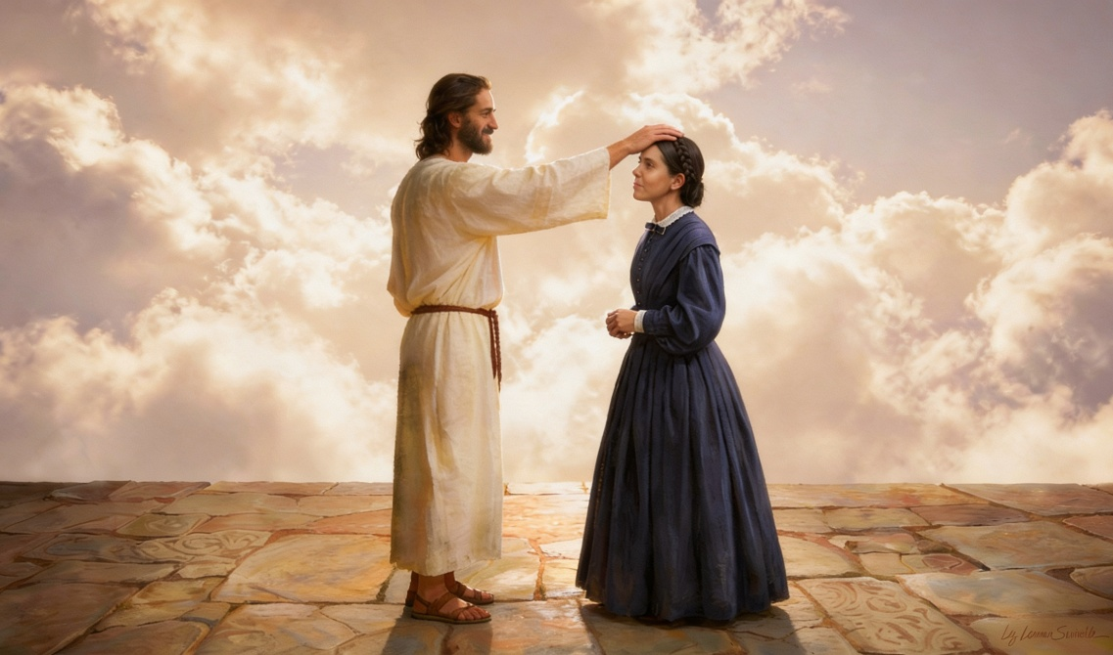
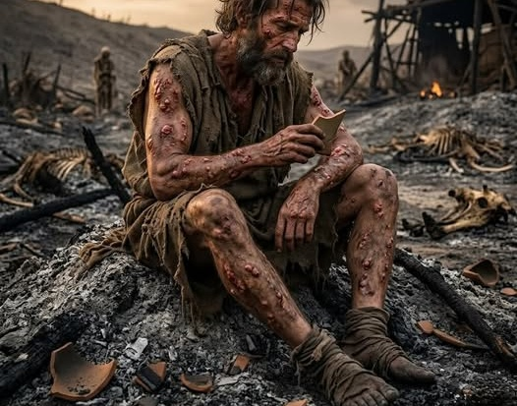
Lição 11
de 13 de junho de 2026
TRIBULAÇÕES

Slide 2
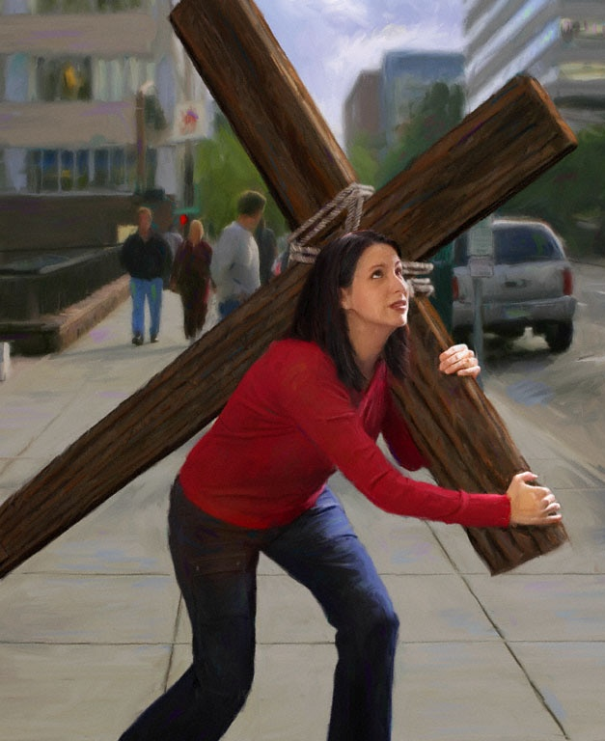

“E não só isso, mas nos alegramos até nas tribulações, sabendo que a tribulação produz paciência; e a paciência produz um caráter comprovado; e o caráter incentiva a esperança, e a esperança não decepciona, porque o amor de Deus é derramado em nossos corações pelo Espírito Santo que nos foi dado”
(Romanos 5:3-5)

Slide 3

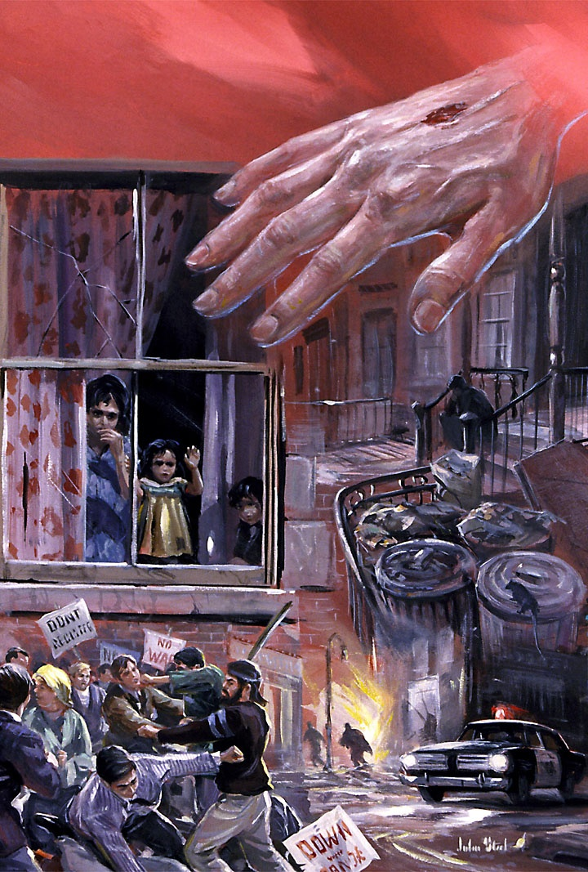
Vivemos em um mundo cheio de pecado e sofrimento. Todos nós enfrentamos dificuldades em algum momento que podem nos fazer questionar o amor de Deus.
Como reagimos a esses contratempos?
Vamos estudar como alguns personagens bíblicos reagiram a diferentes situações adversas e como seu exemplo pode nos ajudar a enfrentar contingências semelhantes.
As tormentas da vida
As enfermidades
Os desastres
As decepções
Ver a Jesus

Slide 4

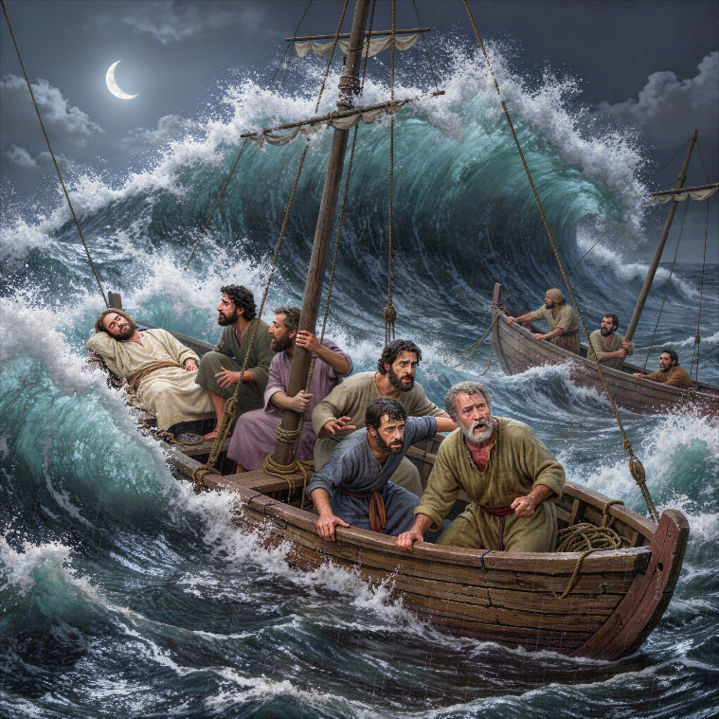
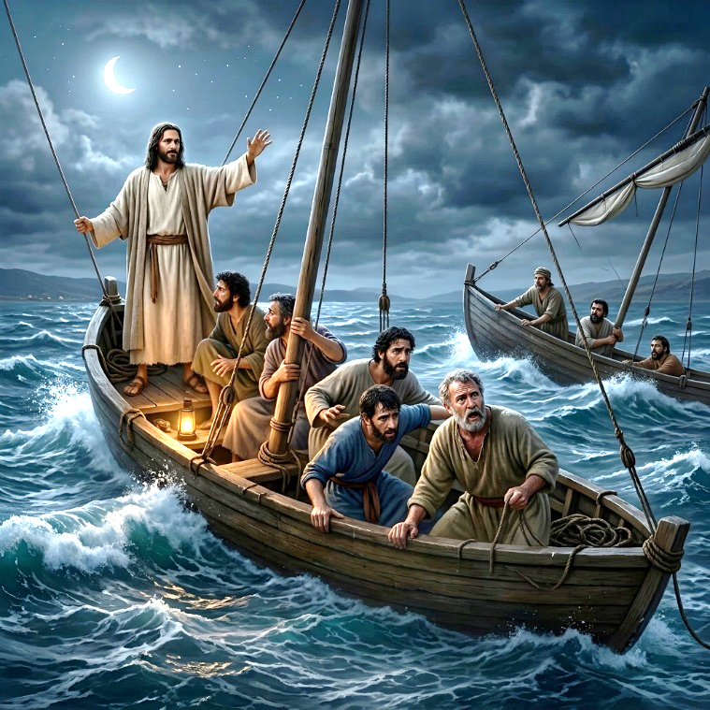
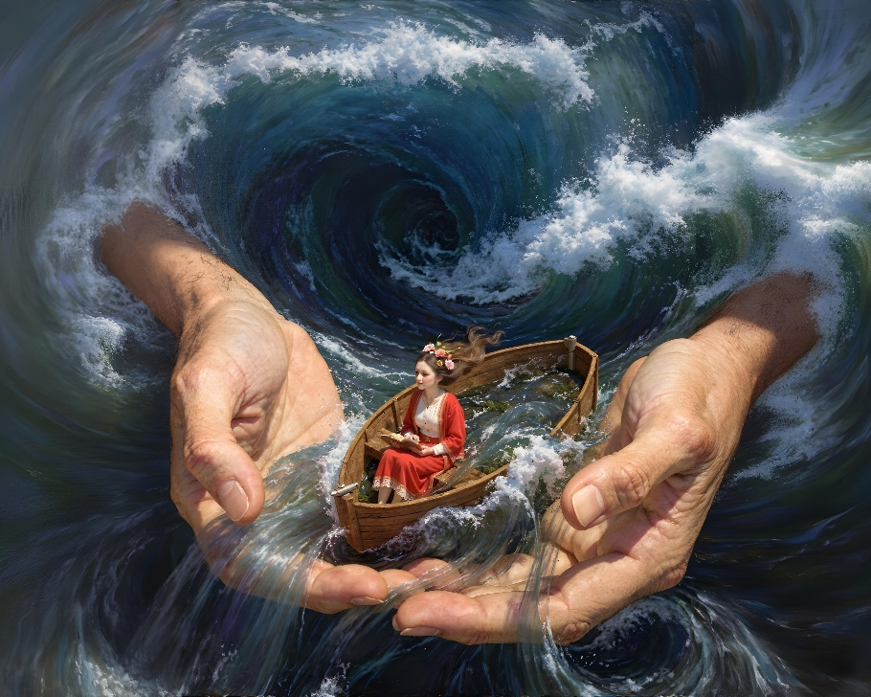
AS TORMENTAS DA VIDA
“Mas uma grande tempestade de vento surgiu e lançou as ondas contra o barco, de modo que ele já estava afogado” (Marcos 4:37)
Atravessar o Mar da Galileia no meio da noite, mesmo com tempestade, não era novidade para Pedro, André, Tiago e João, pescadores experientes.
No entanto, essa tempestade os estava castigando. O vento elevou as ondas, inundando o barco e colocando suas vidas em risco. Então perceberam... Onde está Jesus? Dormindo? Por que isso não nos ajuda? Você não se importa com o que acontece com a gente? (Mr. 4:35-38).
Em nossas vidas, passamos por tempestades. Pedimos ajuda a Jesus, mas parece que ele está dormindo. Não sentimos sua presença. Mas Ele está lá.
Ele espera o momento para repreender nossa tempestade: "Silêncio, fiquem quietos" (Marcos 4:39). Ele cuida de nós (1 Pedro 5:7). Ele pode acalmar nossas tempestades. Não esqueça de louva-Lo quando ele fizer isso (Mr. 4:40-41).

Slide 5

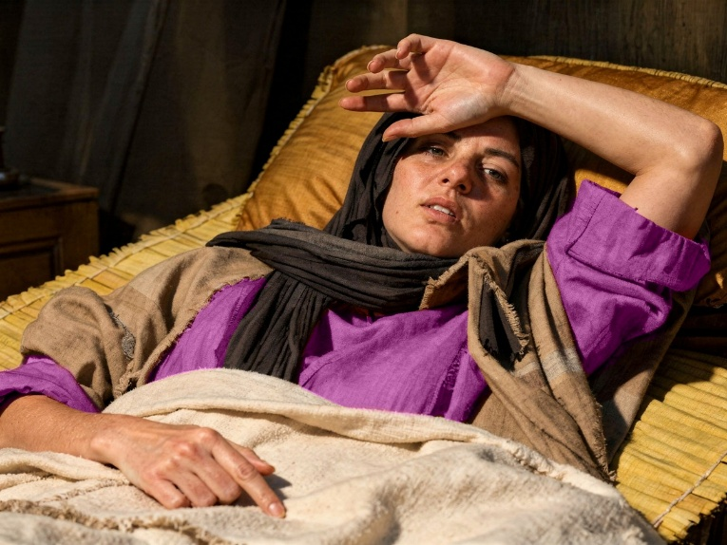
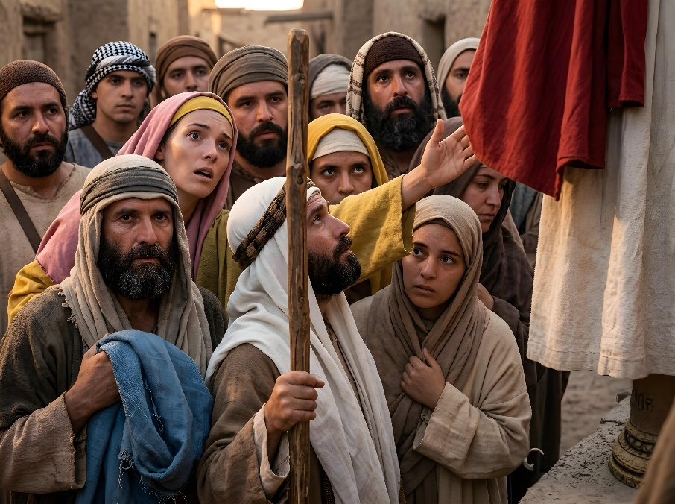
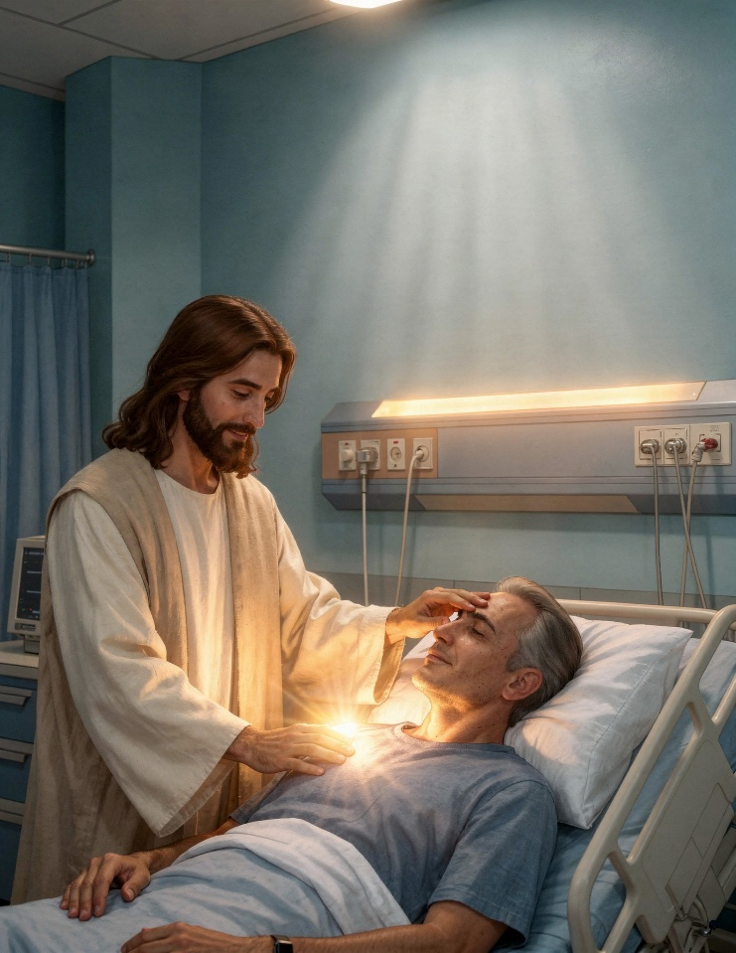

AS ENFERMIDADES
“Pensou:"Se conseguir tocar nas roupas dele, ficarei saudável»” (Marcos 5:28 NVI)
Uma hemorragia de doze anos sem encontrar nenhum médico que pudesse curá-la deixou a mulher quebrada e sem esperança (Marcos 5:25-26). Atualmente, existem países onde não há cobertura médica gratuita, e essa história pode ainda ser realidade.
De todas formas, todos podemos enfrentar situações em que a doença nos aprisiona e sufoca, sem encontrar alívio.
A mulher viu em Jesus a solução, e sua fé a salvou (Mr. 5:27-29).
Devemos confiar que Jesus pode usar médicos qualificados para nos curar ou realizar um milagre direto em nós.
De qualquer forma, Jesus nos convida a deixar todos os nossos fardos e preocupações sobre ele (Mt. 11:28-30).

Slide 6

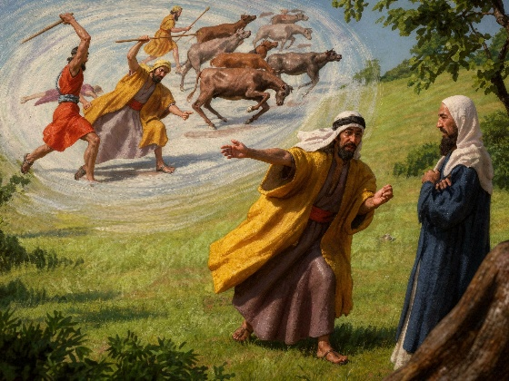
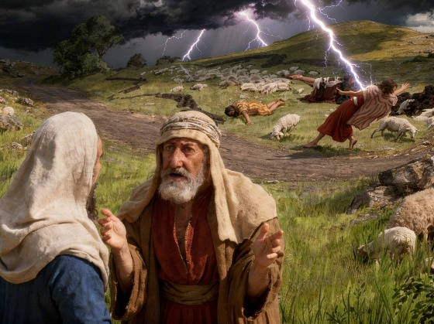
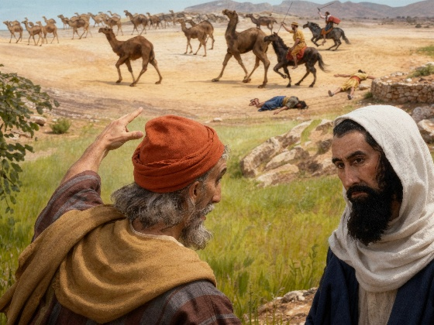
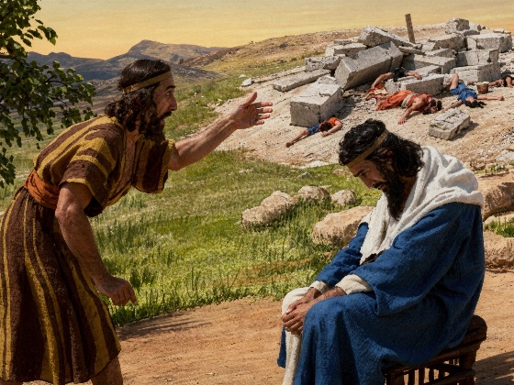
OS DESASTRES
“E depois que minha pele for destruída, na minha carne verei Deus” (Jó 19:26)
Guerra, violência e desastres naturais transformaram radicalmente a vida de Jó (Jó 1:13-19). Todos nós estamos expostos a desastres, sejam naturais ou causados pelo mal que prevalece neste mundo.
Como vamos reagir? Como o Jó reagiu?
Não culpou Deus nem o rejeitou
Se apegou a Ele com todas as suas forças
Confiou mesmo nos momentos mais sombrios
Ele mirou um futuro glorioso (Jó 19:25-27)
Se não desistirmos, seremos capazes de ver que, mesmo em nossas provações mais difíceis, Deus está sempre presente. Ele nos ama e nos fortalece para tirar força da fraqueza, coragem do desfalecimento, esperança em desastres (Joel 3:10; Ro. 5:3-5).
Se estás passando por momentos difíceis, reflita que o amor e o cuidado de Deus por ti são a coisa mais segura e estável da tua vida.

Slide 7

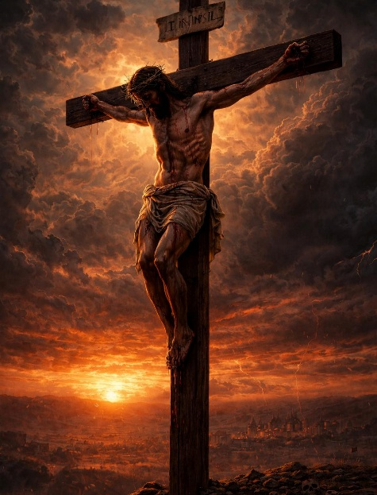
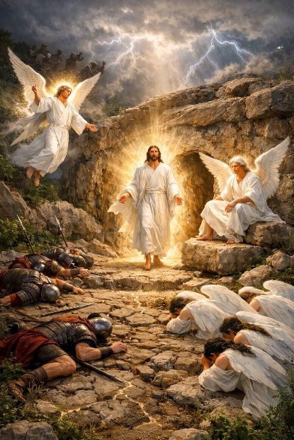
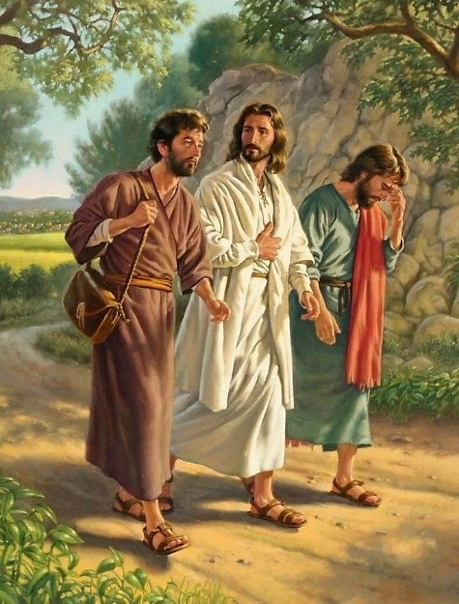
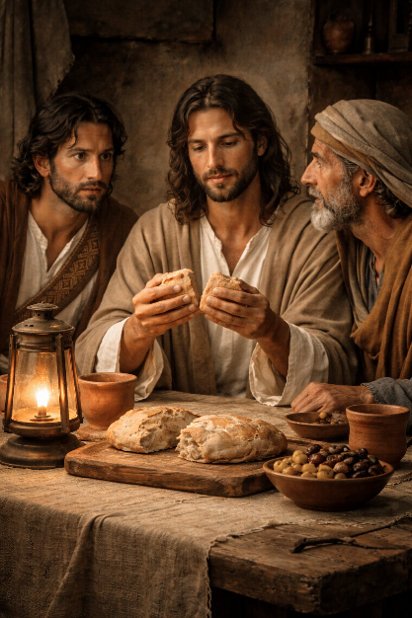
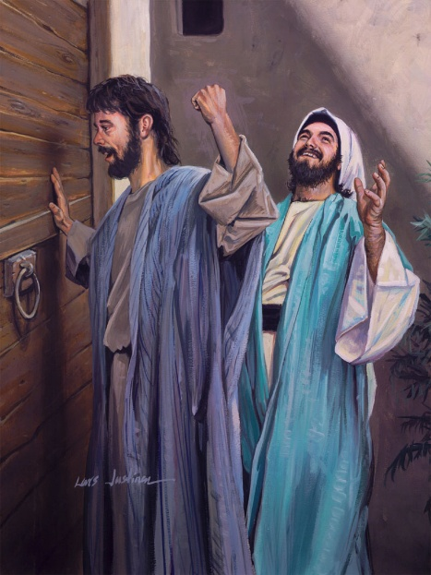
AS DECEPÇÕES
“Mas esperávamos que ele fosse quem havia de redimir Israel…” (Lucas 24:21a)
A perspectiva: Jesus é o Messias que vai redimir Israel. A realidade: ele morreu (Lc. 24:18-21).
A decepção deles foi tão grande que não conseguiram aceitar nem a evidência mais clara da ressurreição de Jesus (Lc. 24:22-24).
Pacientemente, Jesus os ajudou a recuperar suas esperanças. Finalmente, "seus olhos se abriram" (Lucas 24:31 NVI), e correram para encorajar aqueles que ainda estavam desapontados (Lucas 24:32-35; 2 Coríntios 1:4). O que podemos aprender com a experiência deles?
Não devemos deixar a dúvida criar raízes em nossas mentes
Jesus caminha ao nosso lado mesmo nas nossas decepções
Ele esclarecerá nossas perplexidades, se permitirmos
Jesus sabe melhor do que nós qual é a nossa realidade
Notes:
Jesús muerto y resurrección

Slide 8

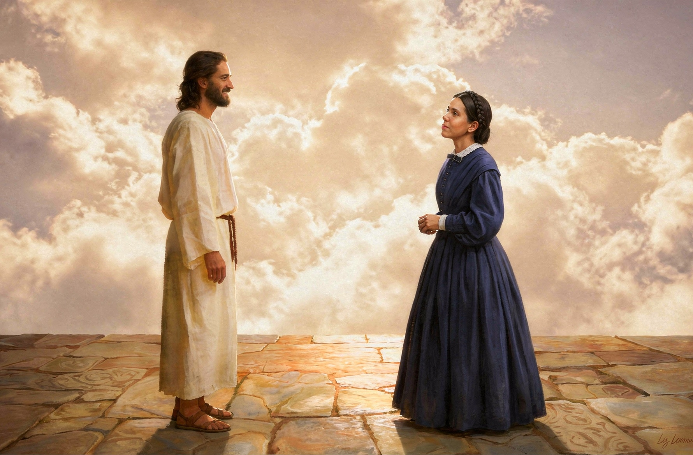
VER A JESUS
“Pois tenho certeza de que as aflições do tempo presente não são comparáveis à glória que está por vir e que se manifestará em nós” (Romanos 8:18)
Quando Ellen G. White estava em desespero absoluto, ela teve uma visão em que viu Jesus.
Ela entendeu que Ele entendia tudo o que estava acontecendo. Em certo momento, colocando a mão sobre sua cabeça, Jesus disse a ela: "Não tenha medo.".
Ela viu cenas gloriosas, e parecia que havia alcançado a segurança e a paz do céu.
Esse sonho lhe deu esperança e fé, e a certeza de que poderia confiar em Deus.

Slide 9

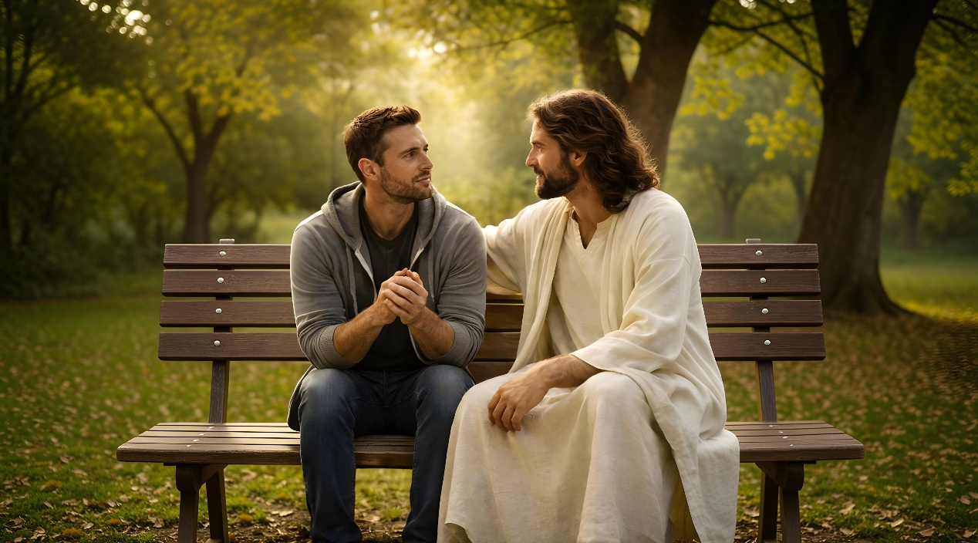
“E sabemos que os que amam a Deus, todas as coisas contribuem para o bem, ou seja, para aqueles que são chamados segundo Seu propósito” (Romanos 8:28)
“Não se preocupe por nada, mas que suas petições sejam feitas conhecidas diante de Deus em toda oração e súplica, com ação de graças. E a paz de Deus, que supera todo entendimento, guardará seus corações e suas mentes em Cristo Jesus” (Filipenses 4:6-7)
“Meus irmãos, considerem toda alegria quando se encontrarem em várias provações, sabendo que a prova da fé produz paciência. Mas que a paciência faça seu trabalho completo, para que você seja perfeito e completo, sem faltar nada. […] Bendito o homem que suporta a tentação; pois quando tiver suportado o teste, receberá a coroa da vida, que Deus prometeu àqueles que o amam”
(Tiago 1:2-4, 12)
“E ele me disse: Minha graça é suficiente para ti; pois meu poder se perfeiçoa na fraqueza. Por isso, preferirei me gabar em minhas fraquezas, para que o poder de Cristo recaia sobre mim” (2 Coríntios 12:9)

Slide 10

“Todos nós às vezes temos momentos de intensa decepção e profundo desânimo, dias em que somos tomados pela tristeza e é difícil acreditar que Deus ainda seja o benfeitor bondoso de seus filhos terrenos; dias em que as dificuldades assolam a alma, quando a morte parece preferível à vida. É nesse momento que muitos perdem a confiança em Deus e caem na escravidão da dúvida e da descrença. Se nesses momentos pudéssemos discernir com discernimento espiritual o significado das providências de Deus, veríamos anjos buscando nos salvar de nós mesmos e se esforçando para colocar nossos pés em um fundamento mais firme que as colinas eternas; e nosso ser seria permeado por uma nova fé e uma nova vida”
E. G. W. (Profetas e reis, pg. 119)

